Slide 1
红色的起点 永恒的记忆
——“传承红色基因，庆祝建党100周年”系列讲座
上南中学党总支 陶宝青
2021年 4月 8日

Slide 2
01
讲解《红色石库门——中共一大会址》的故事
目录
02
明确浦东教育系统党史学习教育三点要求
CONTENTS
03
落实学校党总支开展党史学习教育安排表

Slide 3
讲解《红色石库门——中共一大会址》的故事
⒈ 中共一大会址，是中国共产党的诞生地；
⒉ 中共一大会址，是中国共产党伟大的开端。

Slide 4
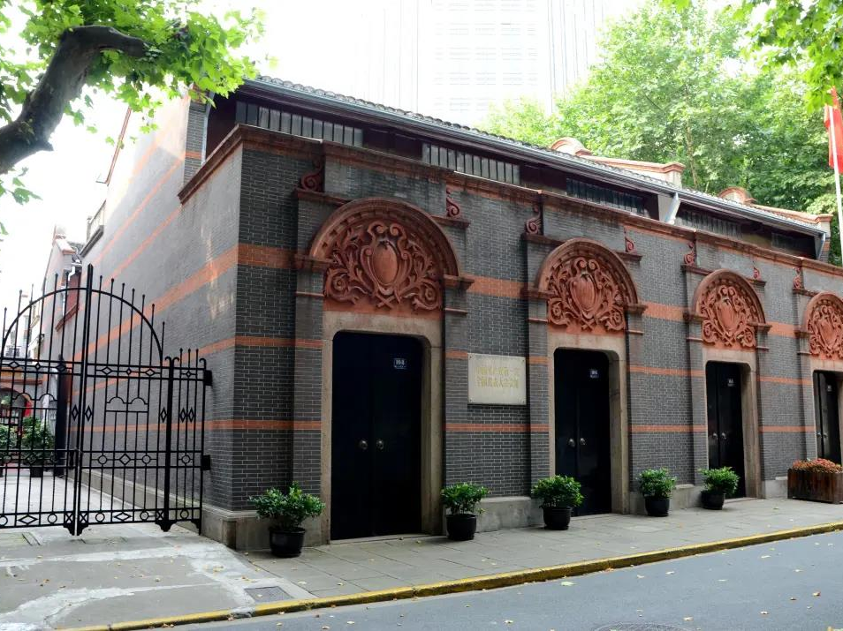
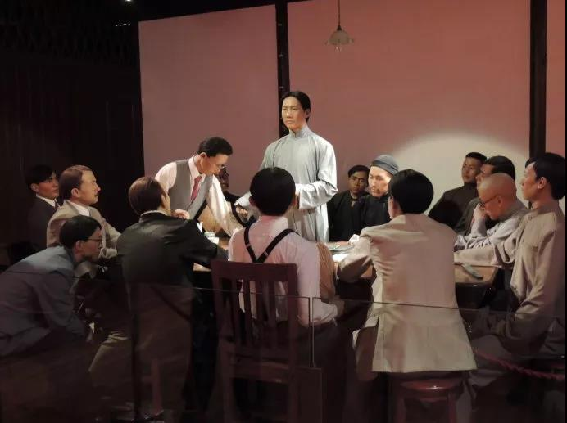
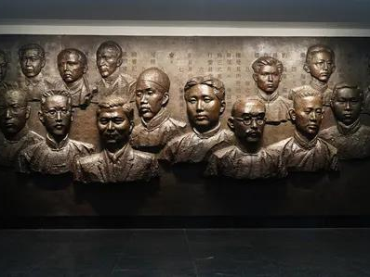
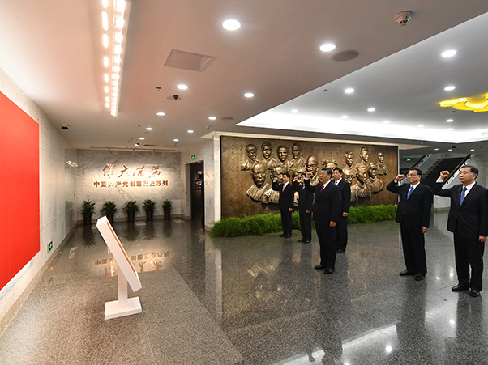
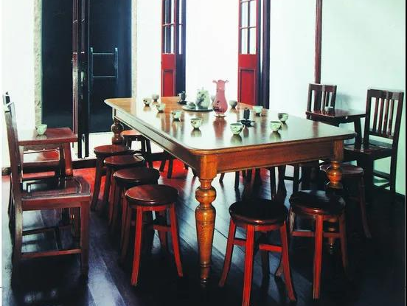
讲解《红色石库门——中共一大会址》的故事

Slide 5
明确浦东教育系统党史学习教育三点要求
⒈
深刻领会习近平总书记重要讲话精神，准确把握党史学习教育的主题主线；
⒉
紧密结合教育系统实际，高标准高质量完成党史学习教育各项任务；
⒊
切实加强组织领导，确保党史学习教育取得扎实成效。

Slide 6
落实学校党总支开展党史学习教育安排表
同志们，百年征程波澜壮阔，百年初心历久弥坚。让我们更加紧密地团结在以习近平为核心的党中央周围，在区委和教育工作党委的坚强领导下，从党史学习教育中汲取智慧力量，建功新时代，奋进新征程，以优异成绩庆祝建党一百周年。

